Slide 1
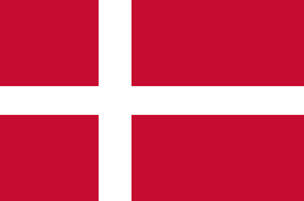

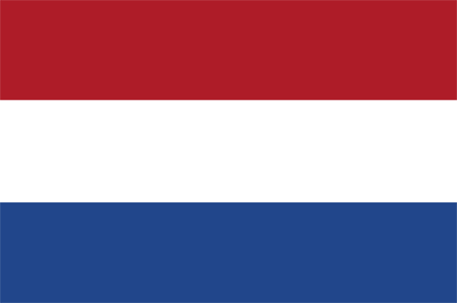
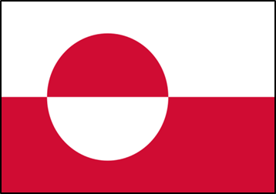
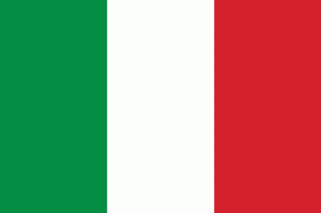
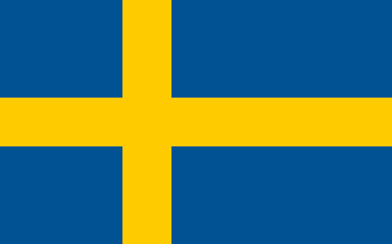
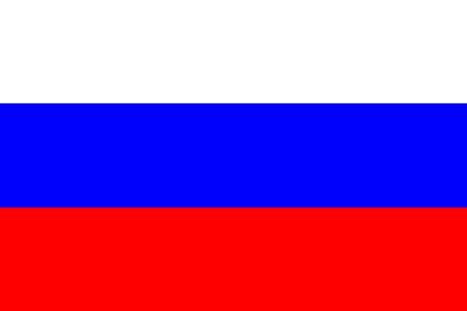
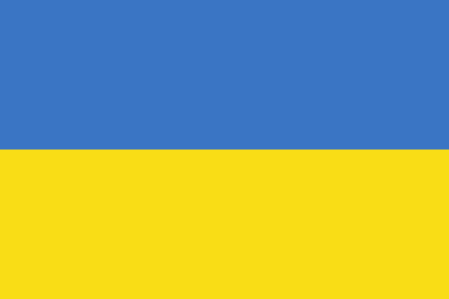
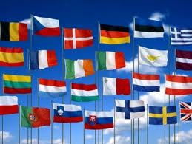
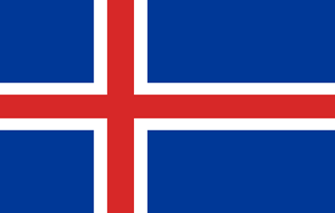
Країни Європи
Підготувала учениця 10-С класу
Русак Світлана

Slide 2

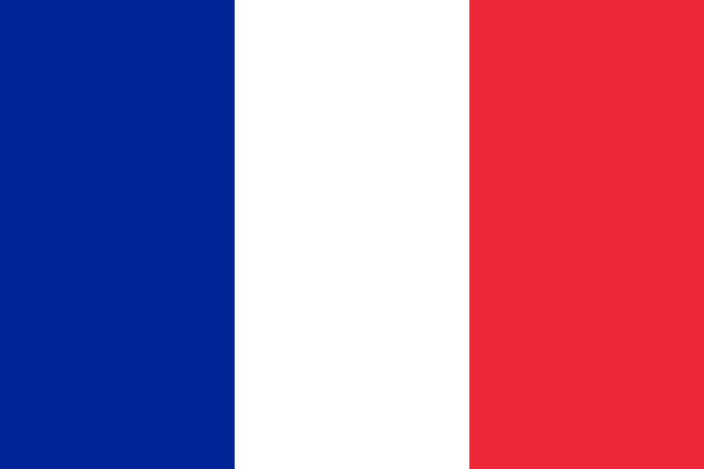
Франция

Slide 3
Официальный язык | Французский
Столица | Париж
Крупнейшие города | Париж, Марсель, Леон, Тулуза, Бордо,Лилль, Страсбург, Ницца, Нант
Форма правления | Президентско-парламентская республика
Президент Премьер-министр | Франсуа Олланд Жан-Марк Эро
Территория • Всего • % водной поверхн. | 48-я в мире 674 685 км²/547 030 км² 0,26 %
Население • Оценка (2013) • Плотность | ▲65 951 611 /63 460 000 чел. (21-е) 116 чел./км²
ВВП • Итого (2011) • На душу населения | 2,216 трлн. $ (9-й) 33,832 $
Этнохороним | француз, француженка, французи
Валюта | Евро (EUR, код 978)
Часовые пояса | +1
Религия | католицизм

Slide 4
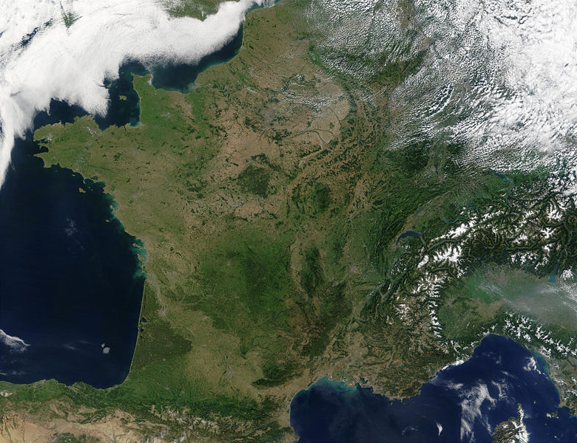
Географічне положення
Більша частина Франції розташована в Західній Європі,
її материкова частина на північному сході межує з Бельгією,
Люксембургом і Німеччиною, на сході - зі Швейцарією,
на південному сході –
з Монако та Італією,
на південному заході –
з Іспанією та Андоррою.

Slide 5
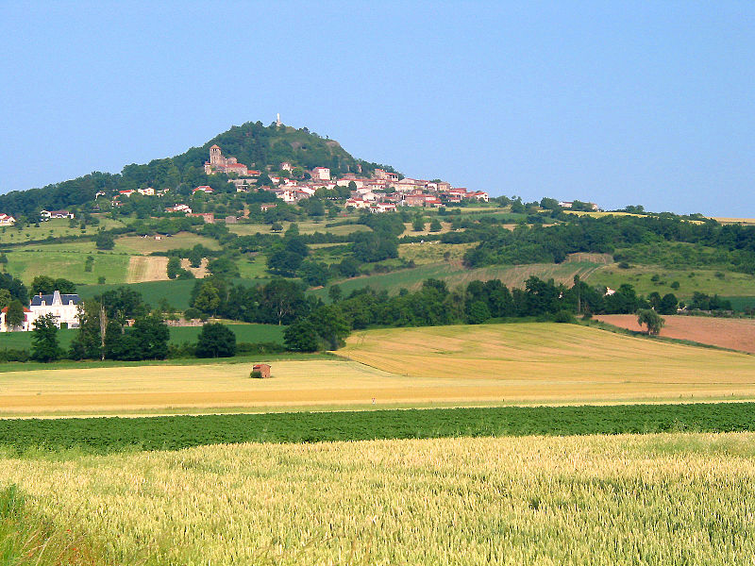
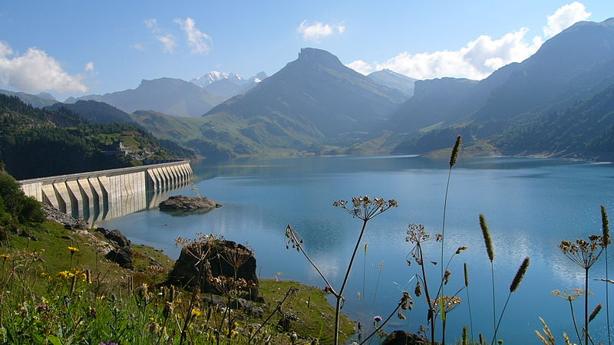
Рельєф
На півночі і на заході країни розташовані рівнинні території і низькогір'я. Рівнини становлять 2/3 загальної території. Основними гірськими масивами є: Альпи, Піренеї, Юра, Арденни, Центральний масив і Вогези.

Slide 6
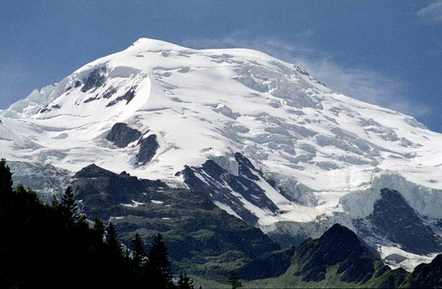
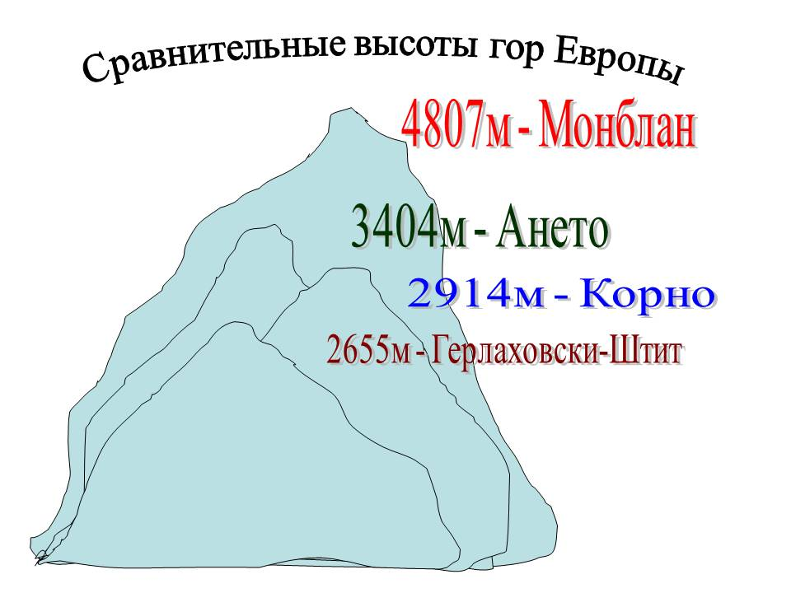

Slide 7
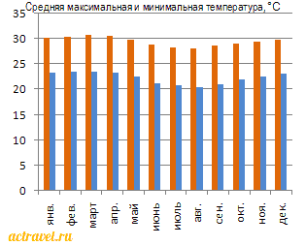
Клімат
Клімат на європейській території Франції помірно морський, переходить на сході в помірно-континентальний, на південному узбережжі в субтропічний. Всього можна виділити три типи клімату: океанічний (на заході), середземноморський (на півдні), континентальний (в центрі і на сході). Літо досить жарке і сухе - середня температура в липні досягає + 23-25 градусів, у той час як для зимових місяців характерні дощі при температурі повітря +7-8 °С.

Slide 8
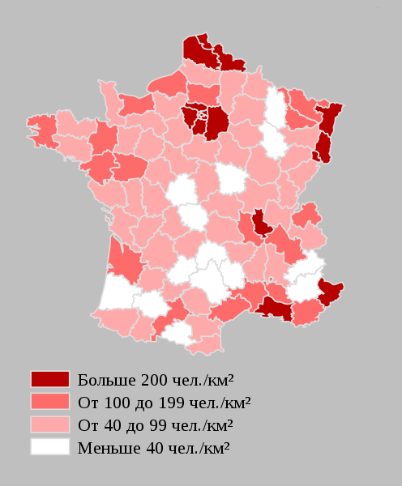
Населення
Густота населення у Франції - 116 осіб/км2. За цим показником країна займає 14-е місце серед країн Евросоюза.Суммарный коефіцієнт народжуваності у Франції один з найвищих у Європі - 2,01 дитини на одну жінку репродуктивного віку. У Франції налічується 57 міських поселень з населенням більше 100 000 осіб.
Найбільш великі з них (на 2005 рік):
Париж - 9.6 млн.чел.;
Ліон - 1.7 млн.чел.;
Марсель - 1.3 млн.чел.;
Тулуза - 1 млн чол.
На 2006 рік 10,1 % населення мають іноземне походження (тобто не були громадянами Франції на момент народження), з них 4,3 % отримали французьке громадянство.

Slide 9
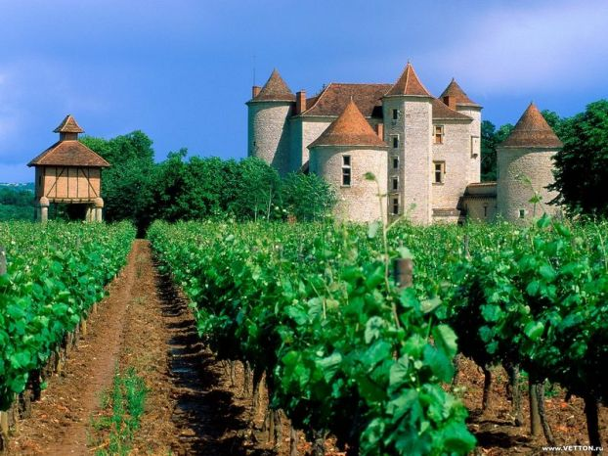
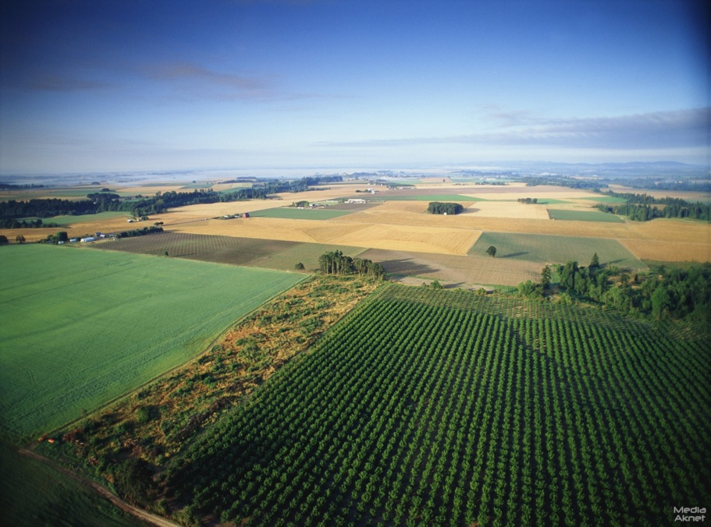
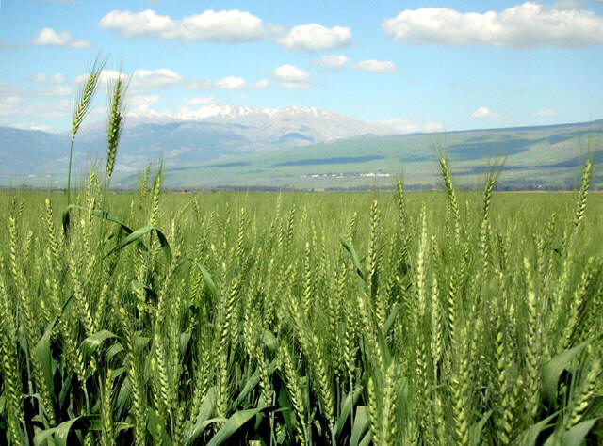
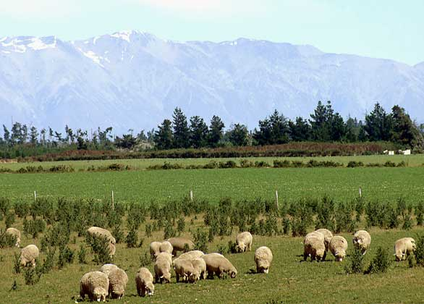
Сільське господарство
Франція - один з найбільших в Європі виробників сільськогосподарської продукції, посідає одне з провідних місць у світі за поголів'ям великої рогатої худоби, свиней, птиці та виробництва молока, яєць, м'яса. На частку сільського господарства припадає приблизно 4 % ВВП і 6 % працездатного населення країни.

Slide 10
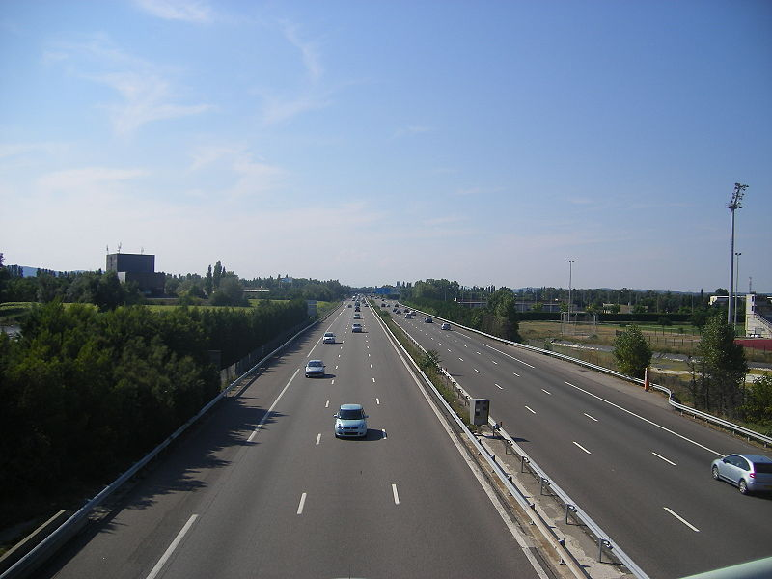
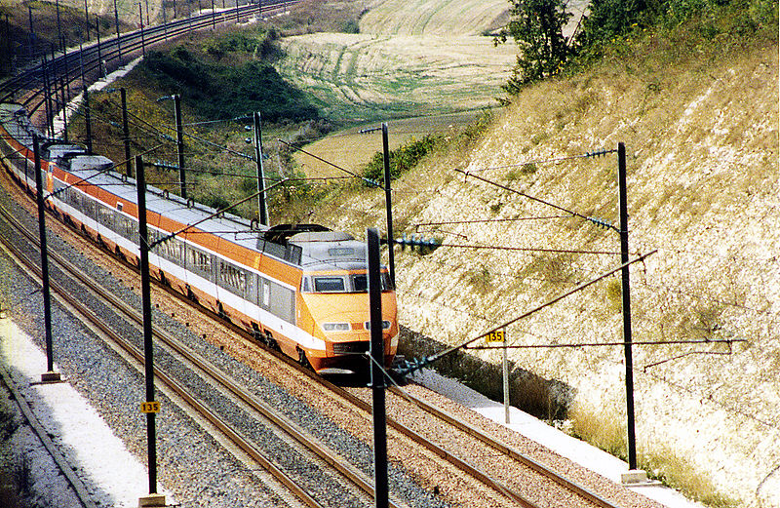
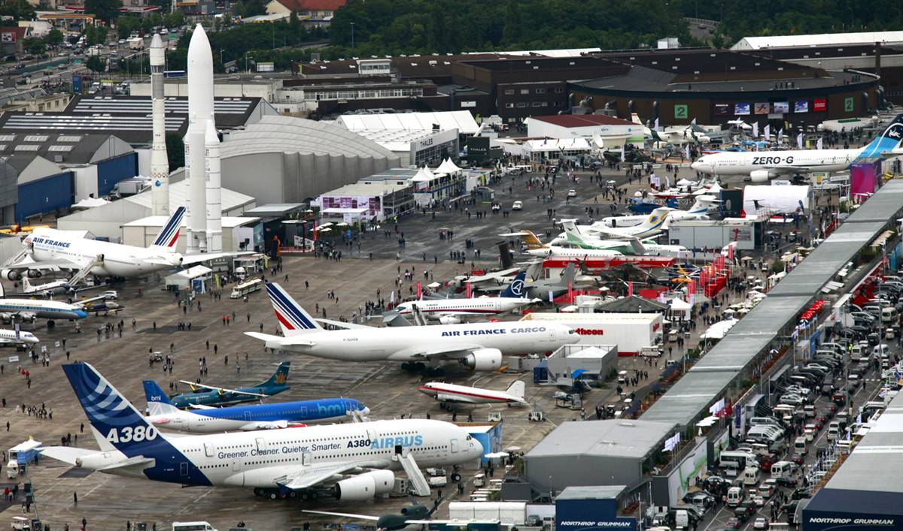
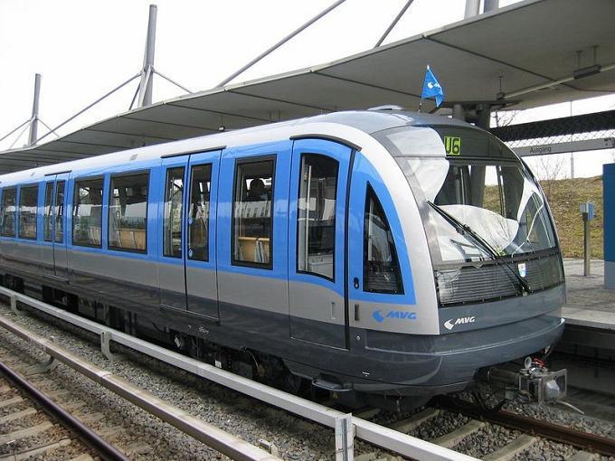
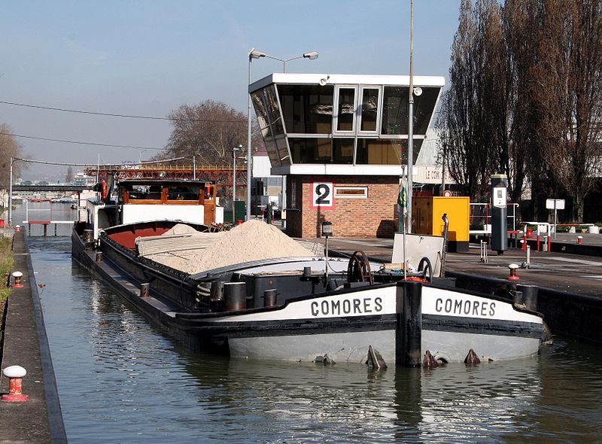
Транспорт
Залізничний транспорт
Автомобільний транспорт
Авіаційний транспорт
Метрополітен
Морський транспорт

Slide 11
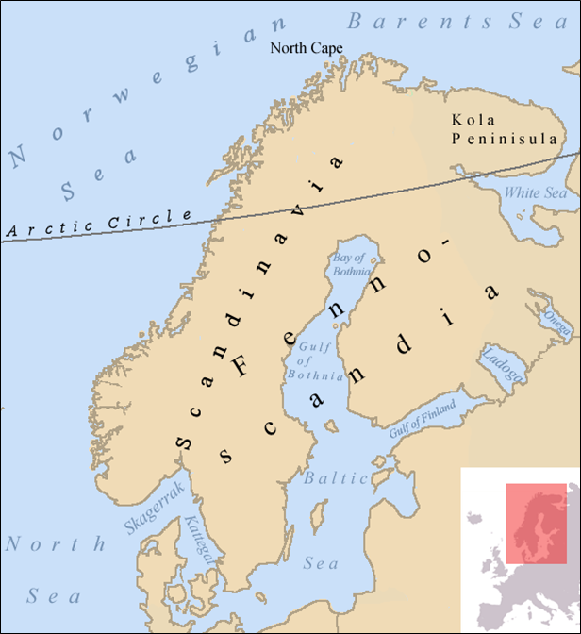
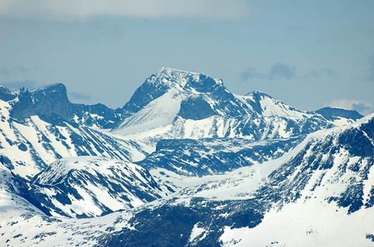
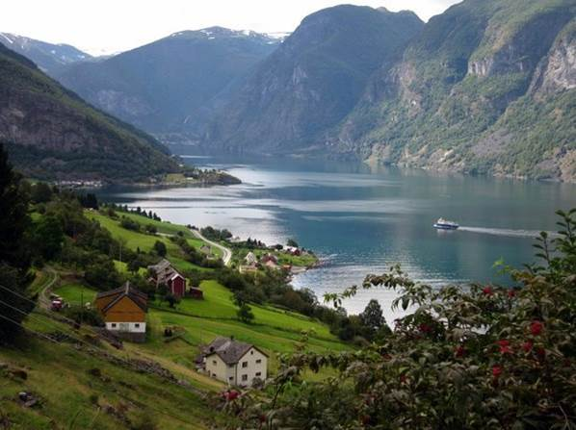
Скандинавські країни , Нордичні країни —
загальна назва країн, розташованих на Скандинавському півострові —Норвегії, Швеції та Фінляндії а
також Данії, Ісландії та Ґренландії, що зумовлено спільною історією і мовами північної германської групи мов, якими говорять в Данії, Норвегії, Швеції, Ісландії.

Slide 12
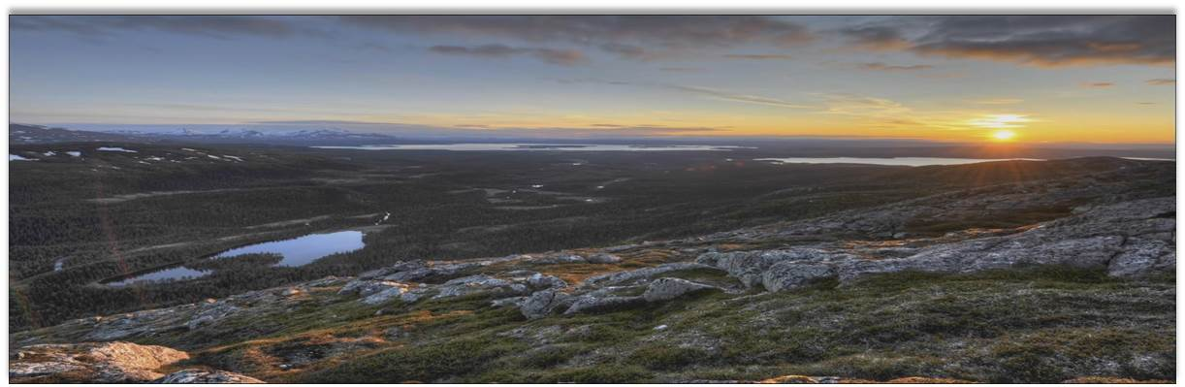
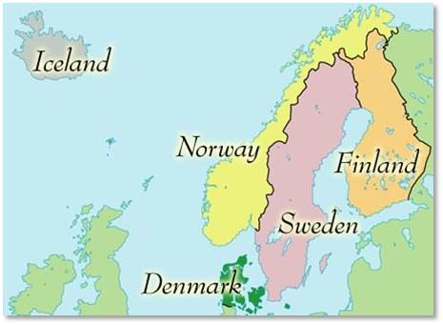
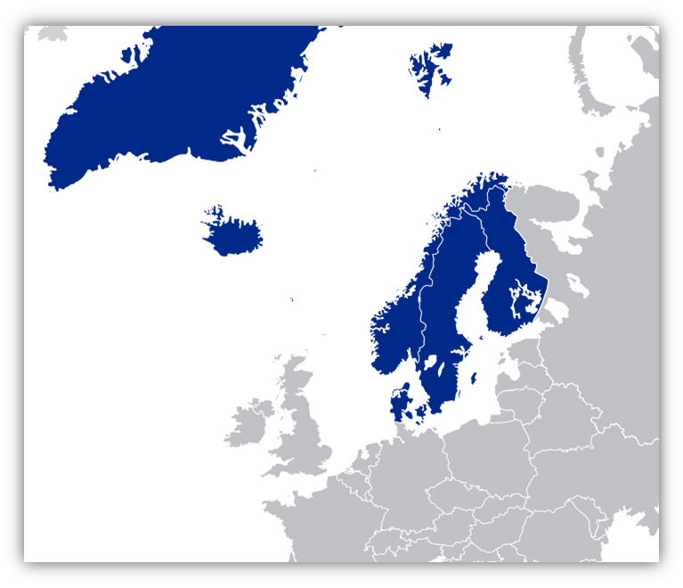
Скандинавський півострів —
півострів, розміщений в північно-західній частині Європи, що складається з Норвегії, Швеції і частини Фінляндії.

Slide 13
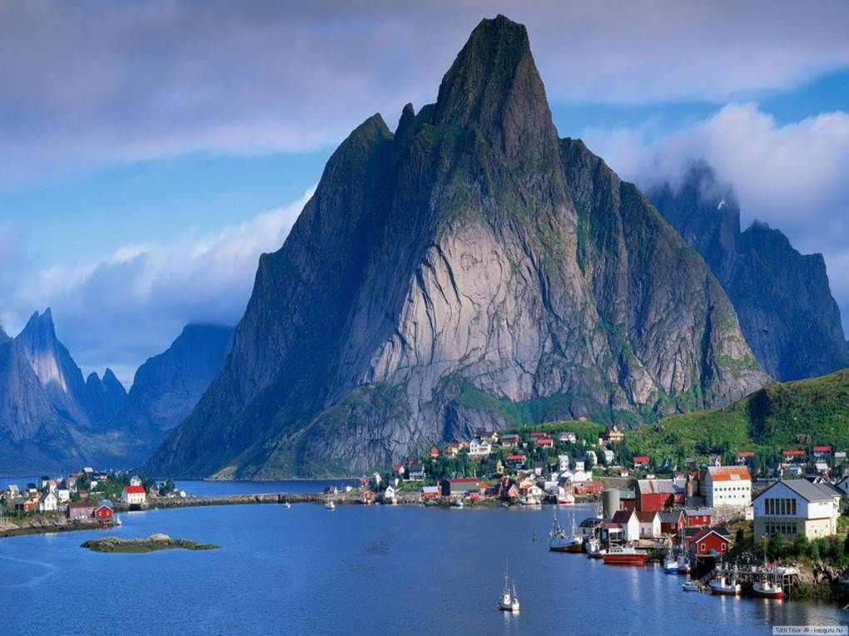
Найвища точка Гальхепігген в Норвегії — 2469 м. Ці гори також мають найбільший льодовик материкової Європи, Йостедалсбрин. Приблизно чверть півострова лежить на північ від Полярного кола, найпівнічнішою точкою є мис Нордкин. Клімат півострова варіюється від субарктичного до помірного морського на півдні і південному заході.

Slide 14
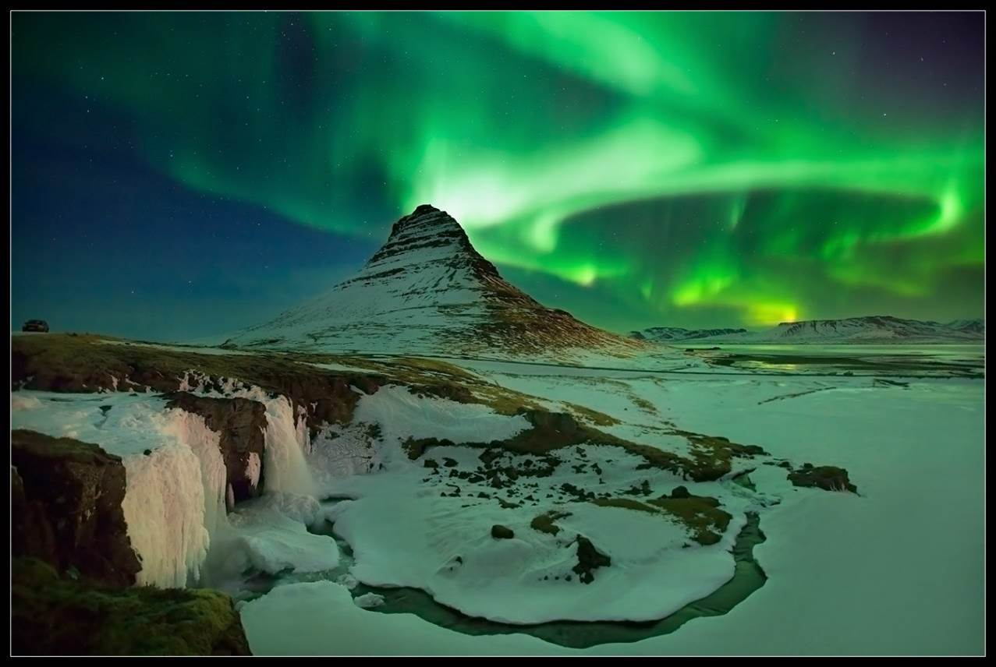
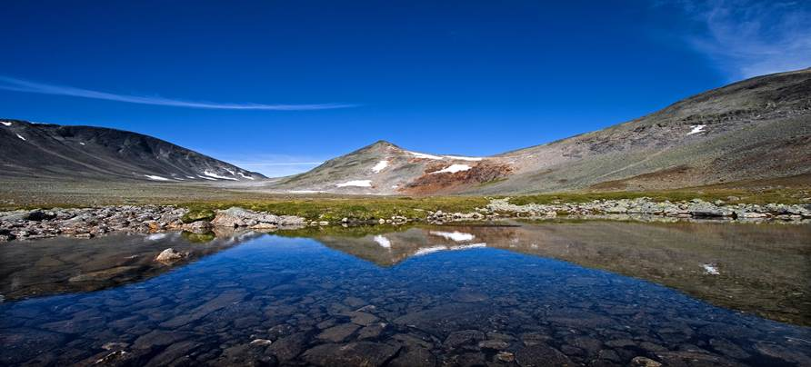
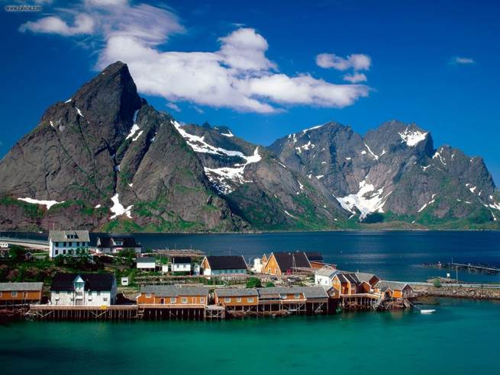
Цей регіон багатий на деревину, залізо та мідь на півдні Швеції. Великі поклади нафти та природного газу, були знайдені від узбережжя Норвегії на шельфі Північного моря і Атлантичного океану.
Велика частина населення зосереджена в південній частині півострова;
Стокгольм та Гетеборг в Швеції, і Осло, в Норвегії, є найбільшими містами.

Slide 15
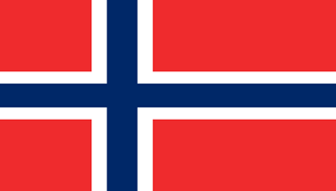
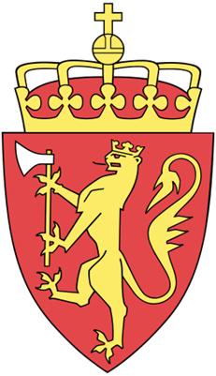
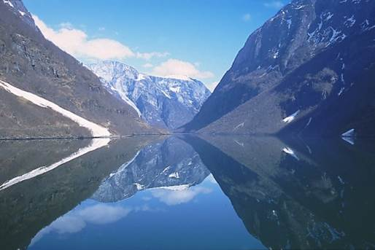
Норвегія, Королівство Норвегія
— держава у Північній Європі, в західній частині Скандинавського півострова. Межує зі Швецією, Фінляндією та Російською Федерацією. Столиця Норвегії — Осло (605 тис. жителів в 2011 р.).
Найбільші міста —Берґен,Трондхейм, Ставангер, Крістіансанн.
Норвегія — найпівнічніша країна Європи. Слово «Норвегія» в перекладі означає «шлях на північ». 1/3 країни лежить на північ від Північного полярного кола, де сонце з травня по липень майже не заходить за обрій. У середині зими на крайній півночі майже всю добу триває полярна ніч, а на півдні світловий день триває усього декілька годин.

Slide 16
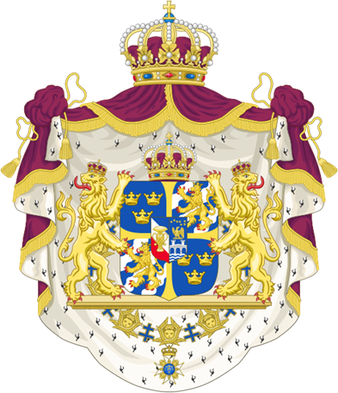
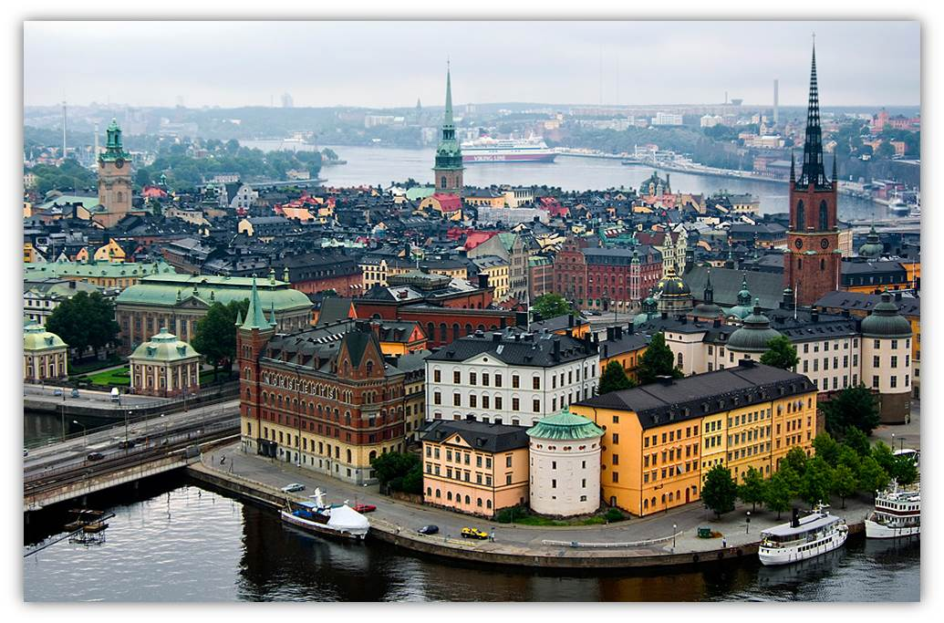
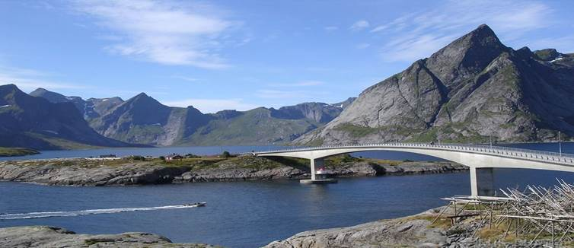
Швеція, офіційна назва Королівство Швеція
— країна у Північній Європі, у східній частині Скандинавського півострова (між Скандинавськими горами та Балтійським морем).
Межує на заході з Норвегією і на північному сході — з Фінляндією на півдні по морю — з Данією, з'єднана з нею мостом.

Slide 17
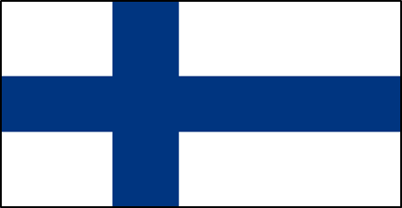
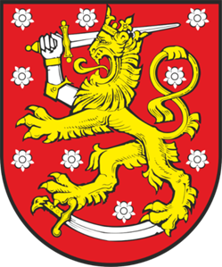
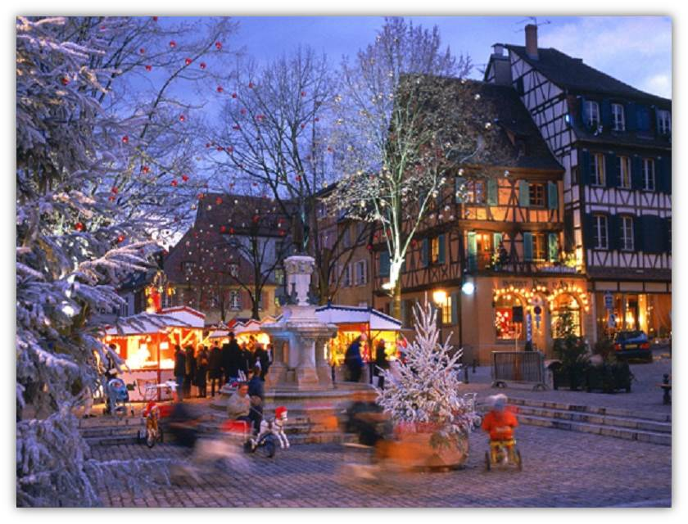
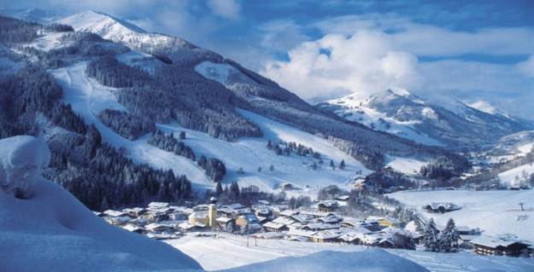
Фінляндія ,офіційно Фінляндська Республіка
— держава у Північній Європі. Член Північної Ради (з 1956 року), Європейського Союзу (з 1995 року) і Шенгенської угоди (з 1996 року).
За версією журналу Newsweek, країна займає 1 місце в списку «Найкращі країни світу»

Slide 18
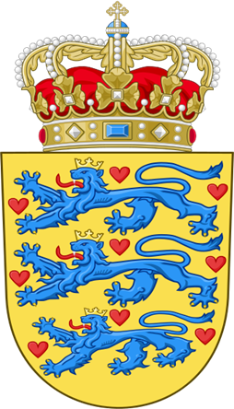
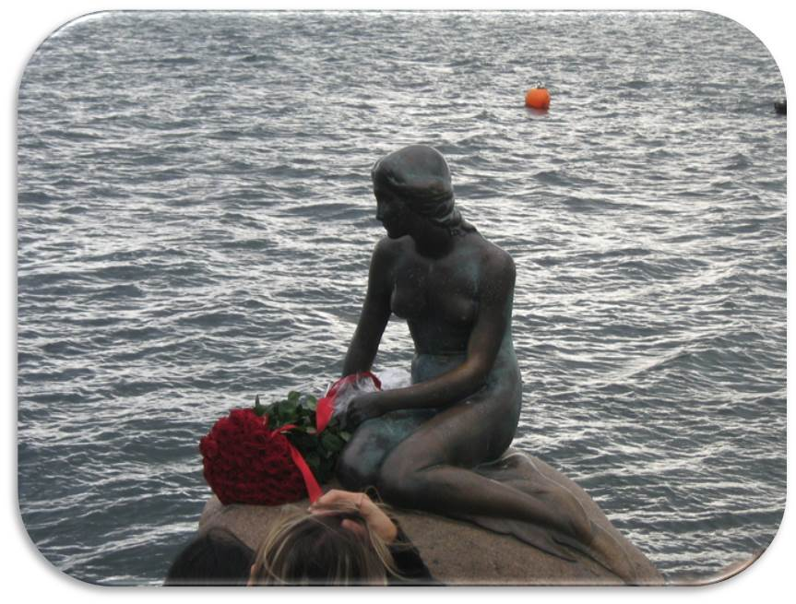
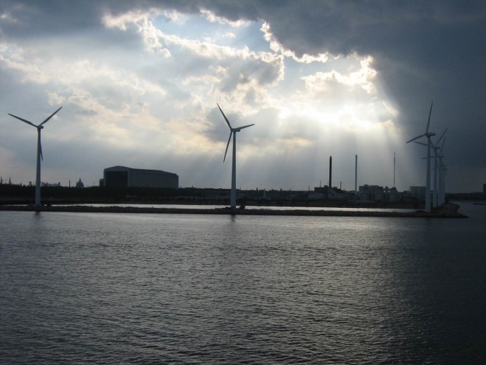
Королівство Данія
— маленька європейська країна — найменше і найпівденніше королівство із скандинавських країн. Данія є конституційною монархією у північно-західній частині Європи. Країна займає півострів Ютландія і 406 островів в протоках і морях Північного і Балтійського морів. З 406-ти островів, населені лише 97. Із цих островів найбільш крупними і населеними є Зеландія, де знаходиться столиця країни Копенгаген, Фюн, острови-близнюки Лолланн і Фальстер, а також віддалений майже на 200 км на схід у Балтійському морі острів Борнгольм. До складу Королівства Данія входять також на правах автономії Фарерські острови і найбільший у світі острів Гренландія.

Slide 19
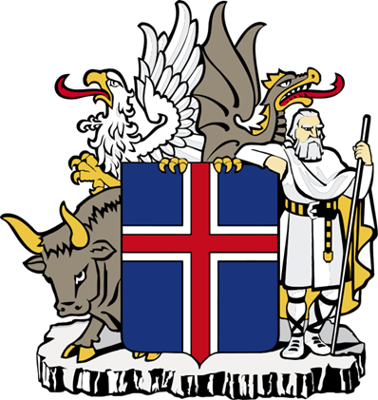

Ісландія
— європейська острівна держава, що розташована у північній частині Атлантичног океану на Серединно-Атлантичному хребті. Вона налічує близько 320 тис. населення і має загальну площу 103 000 км².
Столиця і найбільше місто — Рейк'явік

Slide 20


Гренландія(дослівно — «зелена країна»)
— найбільший острів Землі(його площа становить 2 130 800 км²). Належить Данії і є автономною провінцією цієї країни.
Розташований між Північною Атлантикою і Північним Льодовитим океаном на північний схід від Північної Америки.
Уся внутрішня частина острова вкрита товстим шаром криги (залишки останнього льодовикового періоду)

Slide 21



Столиця – Мадрид
Територія – 504.8 тис.км,17 автономних республік
Релігія – християнська (римо-католицька)
Форма правління – конституційна монархія , глава держави – королева , глава уряду – прем’єр-міністр , законодавчий орган – парламент
ВНП – 532 млрд. дол.
Іспанія

Slide 22



Австрія
– держава в Центральній Європі. Межує з Чехією, Словаччиною, ФРН, Угорщиною, Словенією, Італією, Швейцарією
та Ліхтенштейном. Площа – 84 тис. км2, населення – 8,15 млн (липень 2001).Столиця – Відень. Складається з 9 земель.
Офіц. мова – німецька. Грошова одиниця – євро, до впровадження євро -австрійський шилінг.

Slide 23



КРАЇНИ-ЗАСНОВНИКИ ЄС
1957
Франція
Німеччина
Люксембург
Італія
Нідерланди
Бельгія

Slide 24



КРАЇНИ-СУСІДИ УКРАЇНИ
ЧЛЕНИ ЄС
Польща
Словаччина
Угорщина
Румунія
Болгарія

Slide 25
Дякуємо За Увагу!

